Slide 1
数字电路与逻辑设计

Slide 2
第2章 逻辑代数基础
本章主要内容
2.1 逻辑运算
2.2 逻辑代数中的公式
2.3 三种规则
2.4 逻辑函数的表示方法
2.5 逻辑函数的标准形式
2.6 逻辑函数的化简
2.7 无关项及其应用

Slide 3
本章重点：
1. 掌握逻辑代数中的公式和三种规则
2. 掌握逻辑函数的常用表示方法及相互转换
3. 熟练掌握逻辑函数的化简方法
本章难点：
逻辑函数的化简

Slide 4
逻辑代数的基本概念
逻辑(Logic)：事物间的因果关系。
二值逻辑：只有两种对立逻辑状态的逻辑关系，如开关的闭合与断开、灯的亮与灭。
逻辑代数：描述逻辑关系的数学，也叫布尔代数或开关代数。

Slide 5
逻辑代数的基本概念
1847年,英国数学家乔治·布尔(G.Boole)提出了用数学分析方法表示命题陈述的逻辑结构，并将形式逻辑归结为一种代数演算，从而诞生了著名的“布尔代数”。
1938年，克劳德·香农(C.E.Shannon)将布尔代数应用于电话继电器的开关电路，提出了“开关代数”。
随着电子技术的发展，集成电路逻辑门已经取代了机械触点开关，故人们更习惯于把开关代数叫做逻辑代数。
逻辑代数是数字系统逻辑设计的理论基础和重要的数学工具！

Slide 6
2.1 逻辑运算
逻辑变量：逻辑代数中的变量，用大写字母表示，在二值逻辑中取值只有两种可能：0和1。
逻辑运算：当0和1表示两种不同的逻辑状态时，它们之间按照某种指定的因果关系进行的运算。
逻辑代数中三种基本的逻辑运算：与(AND)、或(OR)、非(NOT)。

Slide 7
逻辑变量与普通变量
逻辑代数和普通代数一样，是用字母表示其值可以变化的量，即变量。所不同的是：
1．任何逻辑变量的取值只有两种可能性——取值0或取值1。
2．逻辑值0和1是用来表征矛盾的双方和判断事件真伪的形式符号，无大小、正负之分。

Slide 8
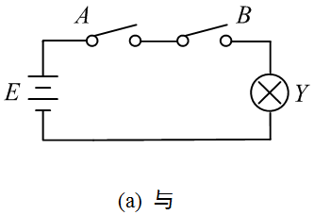
2.1.1 与逻辑（与运算）
假设决定某一个事件共有n(n≥2)个条件，只有当所有条件都满足时，事件才会发生，这种逻辑关系称为与逻辑，也称为与运算。
对于下图(a)所示电路，只有当开关A和B同时闭合时，灯才会亮，因此开关闭合与灯亮之间构成了与逻辑关系。

Slide 9
和普通代数类似，逻辑变量A和B称为自变量，Y 称为因变量，描述因变量和自变量之间的关系称为逻辑函数。
逻辑函数可以用真值表、逻辑表达式、逻辑电路、卡诺图等方法表示。
所谓真值表，就是将自变量的各种可能的取值组合与其因变量的值一一列出来的表格。真值表在以后的逻辑电路分析和设计中是十分有用的。
“与”运算真值表
A
B
Y
0
0
0
0
1
0
1
0
0
1
1
1

Slide 10


若以A、B分别表示开关A、B的状态，并以1表示开关闭合，以0表示开关断开；以Y表示灯的状态，并以1表示灯亮，以0表示灯不亮，则开关A、B的状态和灯Y的状态之间的因果关系可以用表2-1所示的真值表(Truth-Table)表示。
表2-1 与逻辑真值表
有0出0，全1才出1。
与逻辑也称为逻辑乘，其逻辑表达式记为
A | B | Y
0 | 0 | 0
0 | 1 | 0
1 | 0 | 0
1 | 1 | 1
能实现与运算的逻辑电路称为与门，其逻辑符号如右图所示。

Slide 11
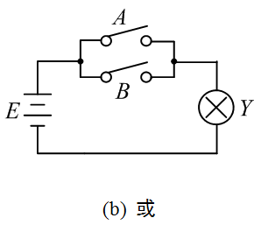
2.1.2 或逻辑（或运算）
假设决定某一个事件共有n(n≥2)个条件，至少有一个条件满足时，事件就会发生，这种逻辑关系称为或逻辑，也称为或运算。
对于下图(b)所示电路，当开关A和B至少有一个闭合时，灯就会亮，开关闭合与灯亮之间构成了或逻辑关系。

Slide 12




按照前述规定，或逻辑真值表如表2-2所示。
有1出1，全0才出0。
表2-2 或逻辑真值表
或逻辑也称为逻辑加，其逻辑表达式记为
A | B | Y
0 | 0 | 0
0 | 1 | 1
1 | 0 | 1
1 | 1 | 1
在或逻辑关系中：1+1=1，这和代数运算不同！
能实现或运算的逻辑电路称为或门，其逻辑符号如右下图所示。
与、或逻辑运算可以推广到多变量的情况。

Slide 13
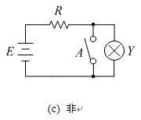
2.1.3 非逻辑（非运算）
决定某一事件只有一个条件，当条件满足时事件不发生，当条件不满足时事件则会发生，这种逻辑关系称为非逻辑，也称为逻辑反。
对于下图(c)所示电路，开关闭合时灯不亮，开关断开时灯亮，开关闭合与灯亮之间构成了非逻辑关系。

Slide 14
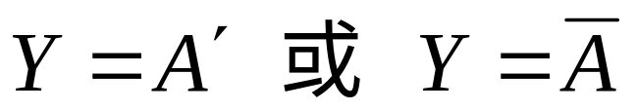

非逻辑真值表如表2-3所示。
表2-3 非逻辑真值表
A | Y
0 | 1
1 | 0
其逻辑表达式记为
能实现非运算的逻辑电路称为非门，也叫反相器，其逻辑符号如下图所示。

Slide 15
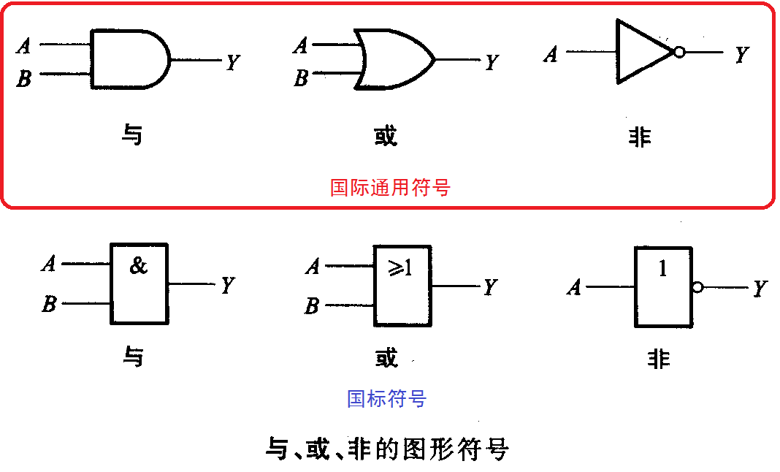
IEEE（美国电气与电子工程协会）认定的图形符号（IEEE-1991），是目前国际上流行的逻辑符号。

Slide 16
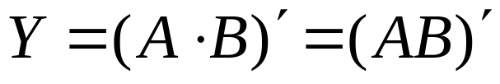

2.1.4 两种复合逻辑
将与逻辑、或逻辑分别和非逻辑进行组合可以派生出两种复合逻辑：与非逻辑和或非逻辑。
与非(NAND)逻辑表达式记为
其真值表如表2-4所示。
表2-4 与非逻辑真值表
逻辑符号如下图所示，符号中的“o”表示取“非”。
A | B | Y
0 | 0 | 1
0 | 1 | 1
1 | 0 | 1
1 | 1 | 0

Slide 17
使用与非门可以实现与、或、非三种基本运算：
与：F=((A ∙ B)′ ∙ 1) ′ = ((A ∙ B)′ ) ′ = A ∙ B
或：F=((A ∙ 1)′ ∙ (B ∙ 1)′ ) ′ = ((A )′ ∙ (B)′ ) ′ = A + B
非：F=(A ∙ 1)′ = (A )′
只要有了与非门便可组成实现各种逻辑功能的电路，通常称与非门为通用门。

Slide 18
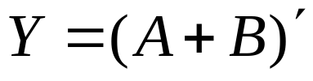

或非(NOR)逻辑表达式记为
表2-5 或非逻辑真值表
其真值表如表2-5所示。
A | B | Y
0 | 0 | 1
0 | 1 | 0
1 | 0 | 0
1 | 1 | 0
逻辑符号如下图所示。

Slide 19
使用或非门可以实现与、或、非三种基本运算：
与：F=((A +0)′ + (B + 0)′ ) ′ = ((A )′ +(B)′ ) ′ = A ∙ B
或：F=((A +B)′ +0) ′ = ((A + B)′ ) ′ = A +B
非：F=(A+0)′ = (A )′
或非门同样可实现各种逻辑功能，是一种通用门。

Slide 20
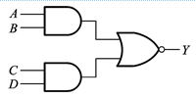
将与、或、非逻辑进行组合则可派生出与或非逻辑，如Y=(A+BC)′、Y=(AB+C)′和Y=(AB+CD)′等。
由于与或非逻辑形式多样，因此没有专用的与或非逻辑符号，Y=(AB+CD)′用右图所示的逻辑图表示。

Slide 21
2.1.5 两种特殊逻辑
异或(XOR)：两个变量A、B取值相同时Y为0，取值不同时Y为1。其真值表如表2-6所示。
异或逻辑表达式记为Y = A⊕B。
同或(XNOR)：两个变量A、B取值相同时Y为1，取值不同时Y为0。其真值表如表2-7所示。
同或逻辑表达式记为Y = A⊙B。
表2-6 异或逻辑真值表
表2-7 同或逻辑真值表
A | B | Y
0 | 0 | 0
0 | 1 | 1
1 | 0 | 1
1 | 1 | 0
A | B | Y
0 | 0 | 1
0 | 1 | 0
1 | 0 | 0
1 | 1 | 1

Slide 22
异或逻辑
异或逻辑是一种两变量逻辑关系，可用逻辑函数表示为
Y=A ⊕ B= A′B +AB′
逻辑功能：变量A、B取值相同， Y 为0；
变量A、B取值相异，Y 为1。
异或运算的规则如下 ：
0 ⊕ 0 = 0 0 ⊕ 1 = 1
1 ⊕ 0 = 1 1 ⊕ 1 = 0
当多个变量进行异或运算时，可用两两运算的结果再运算，也可两两依次运算。

Slide 23
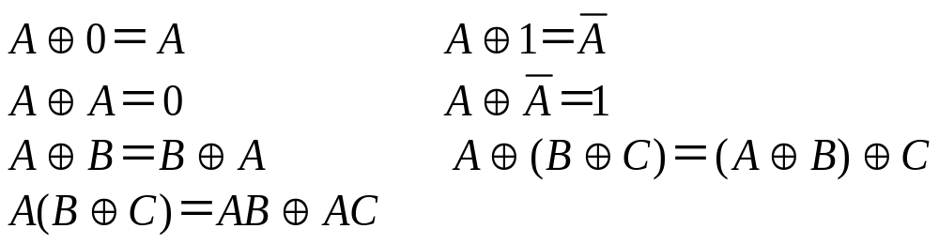
例如， F = A ⊕ B ⊕ C ⊕ D
= (A ⊕ B) ⊕ (C ⊕ D) (两两运算的结果再运算)
=［(A ⊕ B) ⊕ C］⊕ D (两两依次运算)
注意：在进行异或运算的多个变量中，当变量中1的个数为偶数时，运算结果为0；1的个数为奇数时，运算结果为1。
从异或运算的基本规则还可推出下列一组常用公式：
用异或门电路可实现奇偶校验码以及补码加减运算的溢出判断。

Slide 24
同或逻辑
同或逻辑也是一种两变量逻辑关系
其逻辑函数表达式为
Y=A ⊙ B= A′∙ B′ +A ∙B
式中，“⊙”为同或运算的运算符。
功能逻辑：变量A、B取值相同，Y 为1；
变量A、B取值相异，Y 为0。
实现同或运算的逻辑门称为“同或门” 。

Slide 25
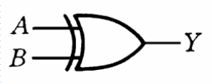
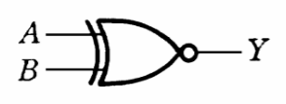
从真值表可看出，同或与异或互为反运算，即
A⊕B = (A⊙B)′
A⊙B = (A⊕B)′
因此，同或也称为异或非运算。
(a) 异或 (b)同或

Slide 26
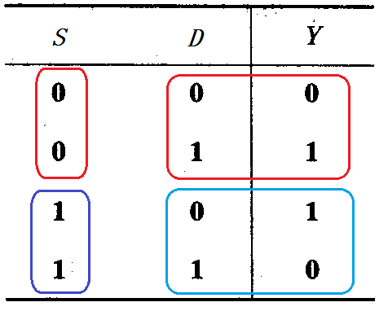
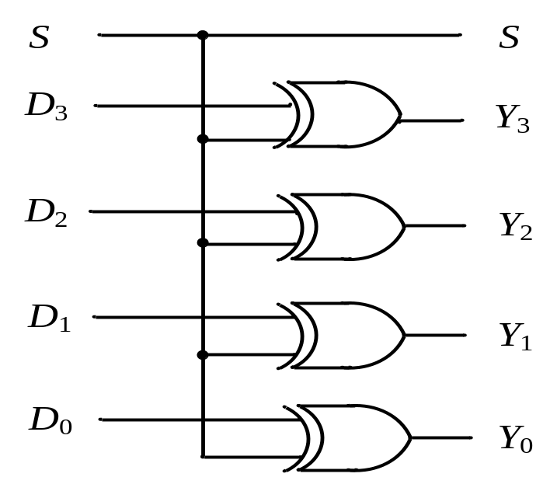
异或逻辑的应用
利用异或逻辑可以将有符号数的原码转换为反码。
求反码电路（S 为符号位）

Slide 27
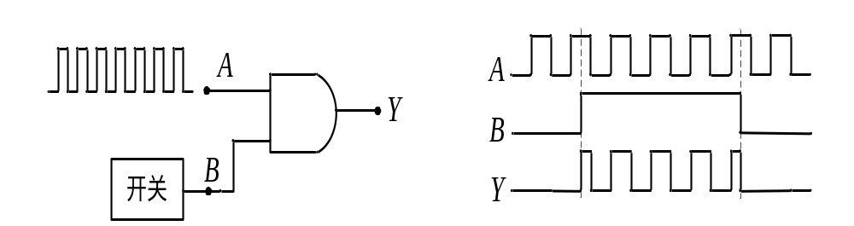
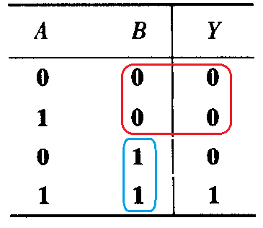
与逻辑的应用
门控作用

Slide 28
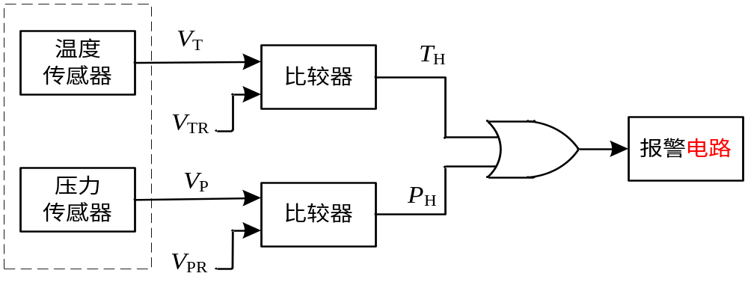
或逻辑的应用
生产流程中的报警电路

Slide 29
2.2 逻辑代数中的公式
逻辑代数中的公式可分为基本公式和常用公式两大类。基本公式反映逻辑代数中存在的一些基本规律，常用公式是从基本公式推导出来的实用公式。
2.2.1 基本公式
1. 常量与常量的运算关系
0∙0=0， 0∙1=0， 1∙0=0， 1∙1=1；
0+0=0，0+1=1，1+0=1，1+1=1；
0′=1， 1′=0。
2. 常量与变量的运算关系
0律：0∙A=0，0+A=A；
1律：1∙A=A，1+A=1。

Slide 30
3. 变量与变量的运算关系
(1) 重叠律
A∙A=A，A+A=A
(2) 互补律
A∙A′=0，A+A′=1
(3) 交换律
A∙B=B∙A，A+B=B+A
(4) 结合律
A∙(B∙C)=(A∙B)∙C，A+(B+C)=(A+B)+C
(5) 分配律
A∙(B+C)=A∙B+A∙C
A+B∙C=(A+B)∙(A+C)
普通代数没有！

Slide 31
【例2-1】证明A+B∙C=(A+B)∙(A+C)的正确性。
证明：变量A、B、C共有8种取值组合，分别列出逻辑式A+B∙C和(A+B)∙(A+C)的真值表，如表2-8所示。
表2-8 例2-1真值表
可见，等式两边对应的真值表相同，故等式成立。
A | B | C | A+B∙C | (A+B)∙(A+C)
0 | 0 | 0 | 0 | 0
0 | 0 | 1 | 0 | 0
0 | 1 | 0 | 0 | 0
0 | 1 | 1 | 1 | 1
1 | 0 | 0 | 1 | 1
1 | 0 | 1 | 1 | 1
1 | 1 | 0 | 1 | 1
1 | 1 | 1 | 1 | 1
说明：当变量数比较多时，将真值表中逻辑变量的取值按二进制数的顺序书写是一种良好的习惯。

Slide 32
(6) 还原律
(A′)′=A
(7) 德∙摩根定理（反演律）
(A∙B)′=A′+B′，(A+B)′=A′∙B′
【例2-2】 证明摩根定理。
证明：分别列出逻辑式(A∙B)′、A′+B′、(A+B)′和A′∙B′的真值表，如表2-9所示。
表2-9 例2-2真值表
A | B | (A∙B)′ | A′+B′ | (A+B)′ | A′∙B′
0 | 0 | 1 | 1 | 1 | 1
0 | 1 | 1 | 1 | 0 | 0
1 | 0 | 1 | 1 | 0 | 0
1 | 1 | 0 | 0 | 0 | 0
可见，等式两边对应的真值表相同，故等式成立。

Slide 33
2.2.2 常用公式
长中含短，留下短
1. 吸收公式
A+A∙B=A
证明：A+A∙B=A∙1+A∙B=A∙(1+B)=A∙1=A
2. 消因子公式
长中含反，去掉反
A+A′∙B=A+B
证明：A+A′∙B=(A+A′)∙(A+B)=A+B
3. 并项公式
A∙B+A∙B′=A
证明：A∙B+A∙B′ =A∙(B+B′)=A∙1=A

Slide 34
正负相对， “积”多余
4. 消项公式
A∙B+A′∙C+B∙C=A∙B+A′∙C
证明：A∙B+A′∙C+B∙C=A∙B+A′∙C+(A+A′)∙B∙C
=A∙B+A′∙C+A∙B∙C+A′∙B∙C
=(A∙B+A∙B∙C)+(A′∙C+A′∙B∙C)
=A∙B+A′∙C
根据消项公式的证明过程可知，下面的扩展公式也是正确的：
A∙B+A′∙C+B∙C∙D∙E…=A∙B+A′∙C

Slide 35
2.3 三种规则
2.3.1 代入规则
代入规则是指对于任何一个包含变量A的逻辑等式，若将式中所有的A用另外一个逻辑式替换，那么等式仍然成立。
【例2-3】证明摩根定理适用于任意变量。
证明：将二变量摩根定理(A∙B)′=A′+B′中的B替换为B∙C，即
(A∙(B∙C))′=A′+(B∙C)′
再应用摩根定理(B∙C)′=B′+C′，代入上式整理得
(A∙B∙C)′=A′+B′+C′

Slide 36
同理，将公式(A+B)′=A′∙B′中的B替换为B+C，即
(A+(B+C))′=A′∙(B+C)′
再应用摩根定理(B+C)′=B′∙C′，代入上式整理得
(A+B+C)′=A′∙B′∙C′
说明摩根定理适用于三变量。
同理可证，摩根定理适用于任意变量。
用途：利用代入规则可以扩大等式的应用范围。

Slide 37
2.3.2 反演规则
对于任意一个逻辑式Y，若在式中做以下三类变换：
(1) 将式中所有的“∙”换成“+”，“+”换成“∙”；
(2) 将所有的常量0换成1，1换成0；
(3) 将原变量换成反变量，反变量换成原变量，
即A→A′、A′→A。
得到的新逻辑式即为Y′，这就是反演规则。
用途：实现求反运算，即求反函数

Slide 38
在应用反演规则时，需要注意以下两点：
(1) 遵守“先括号、然后乘、最后加”的运算优先次序；
(2) 不属于单个变量上的非号保留不变。
【例2-4】求逻辑函数Y=(AB+C)D+E的反函数。
解：根据反演规则
Y′=((A′+B′)C′+D′)E′
错误的形式
Y′=A′+B′C′+D′E′

Slide 39
在应用反演规则时，需要注意以下两点：
(1) 遵守“先括号、然后乘、最后加”的运算优先次序；
(2) 不属于单个变量上的非号保留不变。
【例2-5】求逻辑函数Y=((AB)′+C′D)′E+AB′CD′的反函数。
解：根据反演规则
Y′=(((A′+B′)′(C+D′))′+E′)(A′+B+C′+D)

Slide 40
2.3.3 对偶规则
对偶式：对于任意逻辑式Y，若在式中做以下两类变换：
(1) 将式中所有的“∙”换成“+”，“+”换成“∙”；
(2) 将所有的常量0换成1，1换成0；
得到的新逻辑式定义为Y的对偶式，记为Y^{D}。
对偶规则性质：对于两个逻辑式Y₁和Y₂，若Y₁ = Y₂ ，则Y₁^{D} =Y₂^{D}。
用途：减少需要证明的公式

Slide 41
2.3.3 对偶规则
对偶规则：对于两个逻辑式Y₁和Y₂，若Y₁ = Y₂ ，则Y₁^{D} =Y₂^{D}。
逻辑代数为自对偶的代数系统。例如，A(B+C)=AB+AC两边同时取对偶，得
A+BC=(A+B)(A+C)
同或逻辑与异或逻辑的关系既互为相反，又互为对偶。

Slide 42
2.2.2 常用公式(对偶形式）
1. 吸收公式
A+A∙B=A
A ∙ ( A+B)=A
2. 消因子公式
A+A′∙B=A+B
A∙(A′+B)=A∙B

Slide 43
2.2.2 常用公式(对偶形式）
3. 并项公式
A∙B+A∙B′=A
( A+B)∙ ( A+B′ )=A
4. 消项公式
A∙B+A′∙C+B∙C=A∙B+A′∙C
(A+B ) ∙(A′+C ) ∙(B+C ) = (A+B ) ∙(A′+C )

Slide 44
2.4 逻辑函数的表示方法
对于任意一个逻辑式Y，当逻辑变量的取值确定以后，运算结果便随之确定，因此运算结果与逻辑变量取值之间是一种函数关系，称为逻辑函数。
逻辑函数一般表示为
Y=F(A, B, C, ...)
逻辑函数的表示方法有：
真值表
函数表达式
逻辑图
波形图（时序电路）
卡诺图（后面讲）

Slide 45
【例2-6】三个人为了某一事件进行表决，约定多数人同意则事件通过，否则事件被否决。设计三人表决逻辑电路。
表2-10 三人表决问题真值表
2.4.1 真值表
将输入变量所有的取值下对应的输出值找出来，列成表格，即可得到真值表。
A | B | C | Y
0 | 0 | 0 | 0
0 | 0 | 1 | 0
0 | 1 | 0 | 0
0 | 1 | 1 | 1
1 | 0 | 0 | 0
1 | 0 | 1 | 1
1 | 1 | 0 | 1
1 | 1 | 1 | 1
对于三人表决逻辑问题，若用变量A、B、C表示三个人的意见，同意用1表示，不同意用0表示；用变量Y表示表决结果，通过用1表示，不通过用0表示。
该逻辑问题的真值表如表2-10所示。

Slide 46
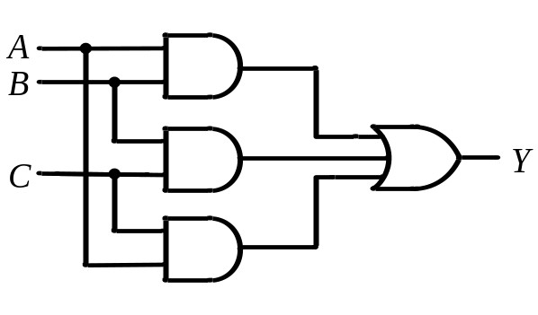
便于获得逻辑电路图
2.4.2 函数表达式
三人表决问题事件通过有以下三种情况：
(1) 当A、B同意时，无论C是否同意；
(2) 当A、C同意时，无论B是否同意；
(3) 当B、C同意时，无论A是否同意。
三种情况满足其中一个即可，因此可推理出逻辑函数的表达式为
Y=AB+AC+BC
2.4.3 逻辑图
将函数表达式中的逻辑关系用相应的逻辑符号表示，即可画出表示函数关系的逻辑图。
三人表决问题的逻辑图如右图所示。

Slide 47
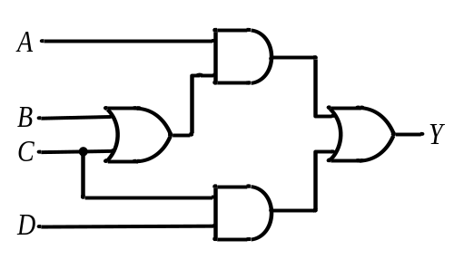
2.4.4 表示方法的相互转换
1. 根据函数表达式画出逻辑图
将表达式中的逻辑关系用逻辑符号表示、连接即可画出逻辑图。
【例2-7】 画出逻辑函数Y=A(B+C)+CD的逻辑图。
解：逻辑图如下图所示。
2. 根据逻辑图写出函数表达式
从输入变量开始，将每个逻辑符号表示的逻辑式写出来，逐级向输出端推，即可得到逻辑函数的表达式。

Slide 48
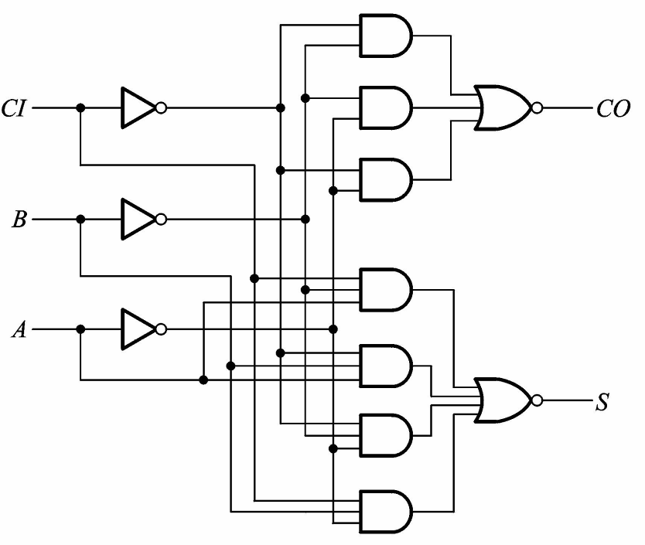
【例2-8】写出下图所示逻辑图的函数表达式。
解：CO=(A′B′+A′CI′+B′CI′)′=(A+B)(A+CI)(B+CI)
S=(A′B′CI′+AB′CI+A′BCI+ABCI′)′
=(A+B+CI)(A′+B+CI′)(A+B′+CI′)(A′+B′+CI)

Slide 49
3. 根据函数表达式列出真值表
将逻辑变量的所有取值组合逐一代入函数表达式计算相应的函数值，即可得到真值表。。
【例2-9】列出逻辑函数Y₁=AB′+BC′+A′C和Y₂=A′B+B′C+AC′的真值表。
表2-11 例2-9真值表
解：分别将ABC=000~111八种取值代入函数表达式即可得表2-11所示的真值表。
A | B | C | Y₁ | Y₂
0 | 0 | 0 | 0 | 0
0 | 0 | 1 | 1 | 1
0 | 1 | 0 | 1 | 1
0 | 1 | 1 | 1 | 1
1 | 0 | 0 | 1 | 1
1 | 0 | 1 | 1 | 1
1 | 1 | 0 | 1 | 1
1 | 1 | 1 | 0 | 0
从真值表可以看出，逻辑函数Y₁和Y₂的形式虽然不同，但实际上为同一逻辑函数的两种不同形式。

Slide 50
4. 根据真值表写出函数表达式
【例2-10】已知逻辑函数的真值表如表2-12所示，写出逻辑函数表达式。
解：当ABC取001、010、100或111任意一组值时，Y为1，其余取值时Y均为0。
表2-12 例2-10真值表
A | B | C | Y
0 | 0 | 0 | 0
0 | 0 | 1 | 1
0 | 1 | 0 | 1
0 | 1 | 1 | 0
1 | 0 | 0 | 1
1 | 0 | 1 | 0
1 | 1 | 0 | 0
1 | 1 | 1 | 1
Y= A′B′C+A′BC′+AB′C′+ABC

Slide 51
从上例可以总结出从真值表写出逻辑函数表达式的方法：
(1) 找出真值表中所有使Y=1的输入变量的取值组合；
(2) 每个取值组合对应一个乘积项，其中取值为1的写为原变量，取值为0的写为反变量；
(3) 将这些乘积项相加，即可得到Y的逻辑函数表达式。

Slide 52
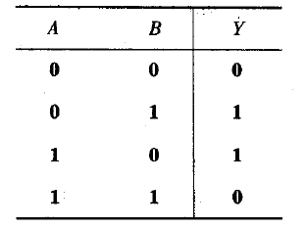
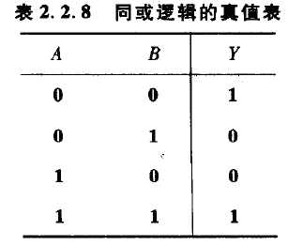

Slide 53
2.5 逻辑函数的标准形式
同一逻辑函数表达式有多种不同的形式。例如：
Y=A+BC 与或式
Y=(A+B)(A+C) 或与式
Y=(A′(BC)′)′ 与非–与非式
Y=((A+B)′+(A+C)′)′ 或非–或非式
另外，由其反函数变换而来的逻辑函数式还有四种形式：与或非式、或与非式、与非-与式和或非-或式。因此，同一个逻辑函数共有八种不同的表示形式。
为方便讨论，本节为逻辑函数定义两种标准形式：标准与或式和标准或与式。

Slide 54
2.5.1 标准与或式
1、定义 :
最小项：在n变量逻辑函数中，每个变量都参加，而且只能以原变量或者反变量形式出现一次所组成的一个与项，称为最小项(Miniterms)，用m表示。
2、最小项的数目：
两变量逻辑函数Y=F(A, B)共有4个最小项：
A′B′、A′B、AB′和AB。
三变量逻辑函数Y=F(A, B, C)共有8个最小项： A′B′C′、A′B′C、A′BC′、A′BC、AB′C′、AB′C、 ABC′和ABC。
一般地，n变量逻辑函数共有2^{n}个最小项。

Slide 55
3、简写
最小项的编号：在最小项中，原变量记为1，反变量记为0，将得到的数码看成二进制数，那么与该二进制数对应的十进制数就是该最小项的编号。
例如，三变量逻辑函数Y=F(A, B, C)的最小项AB′C的编号为5，用m₅表示，四变量逻辑函数Y=F(A, B, C, D)的最小项m₁₀的具体形式为AB′CD′。

Slide 56
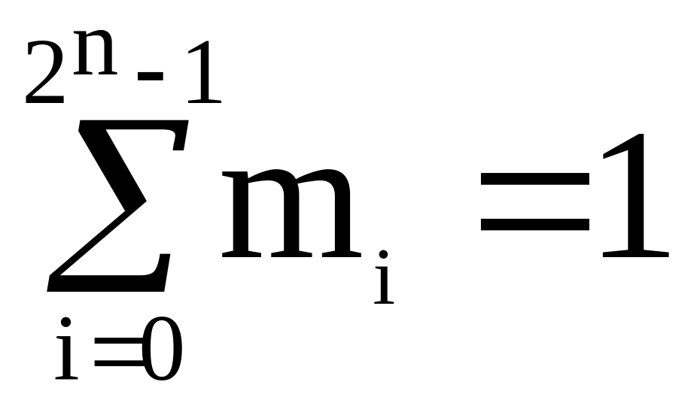
4、最小项的性质：
(1) 对于输入变量的任意一组取值组合，必然对应一个最小项而且仅有一个最小项的取值为1；
最小项不同，使其值为1的变量取值不同。
在由n个变量构成的任意“与项”中，最小项是使其值为1的变量取值组合数最少的一种“与项”，这也就是最小项名字的由来。
(2) 同一逻辑函数的所有最小项之和为1；

Slide 57
4、最小项的性质：
(3) 同一逻辑函数的任意两个最小项之积为0；
因为任何一种变量取值都不可能使两个不同最小项同时为1，故相“与”为0。
即 mi · mj = 0
(4) 在同一逻辑函数中，只有一个变量不同的两个最小项称为相邻最小项。两个相邻最小项之和可以合并成一项，并消去一对因子。
例如，三变量逻辑函数Y=AB′C+ABC中最小项AB′C和ABC相邻，所以Y可以合并成AC，将因子B和B′消掉。
n个变量构成的最小项有n个相邻最小项。

Slide 58
最小项的性质(4)是卡诺图法化简逻辑函数的理论基础。
由若干最小项相加构成的与或式称为标准与或式，也叫做最小项表达式。
任何一个逻辑表达式都能写成标准与或式。

Slide 59
标准与或式转换方法
1、由真值表直接写出的逻辑函数表达式即为标准与或式。
【例2-10】已知逻辑函数的真值表如表2-12所示，写出逻辑函数表达式。
表2-12 例2-10真值表
A | B | C | Y
0 | 0 | 0 | 0
0 | 0 | 1 | 1
0 | 1 | 0 | 1
0 | 1 | 1 | 0
1 | 0 | 0 | 1
1 | 0 | 1 | 0
1 | 1 | 0 | 0
1 | 1 | 1 | 1
Y= A′B′C+A′BC′+AB′C′+ABC

Slide 60
标准与或式转换方法
2、代数的方法：利用公式A+A′=1可将任意一个与或形式的逻辑函数写成标准与或式。
【例2-11】将逻辑函数Y=A+B′C写成标准与或式。
解： Y=A+B′C=A(B+B′)+(A+A′)B′C
=AB(C+C′)+AB′(C+C′)+AB′C+A′B′C
=ABC+ABC′+AB′C+AB′C′+A′B′C
=∑m(1, 4, 5, 6, 7)

Slide 61
2.5.2 标准或与式
1、定义：
最大项：在n变量逻辑函数中，每个变量都参加，而且只能以原变量或者反变量形式出现一次所组成的一个或项，称为最大项(Maxterms)，用M表示。
2、最大项的数目：
两变量逻辑函数Y=F(A, B)共有4个最大项： A′+B′、A′+B、A+B′和A+B。
三变量逻辑函数Y=F(A, B, C)共有8个最大项： A′+B′+C′、A′+B′+C、A′+B+C′、A′+B+C、A+B′+C′、A+B′+C、 A+B+C′和A+B+C。
一般地，n变量逻辑函数共有2^{n}个最大项。

Slide 62
2.5.2 标准或与式
3、简写：
最大项的编号：在最大项中，原变量记为0，反变量记为1，将得到的数码看成二进制数，那么与该二进制数对应的十进制数就是该最大项的编号。
例如，三变量逻辑函数Y=F(A, B, C)的最大项A+B′+C′的编号为3，用M₃表示，四变量逻辑函数Y=F(A, B, C, D)的最大项M₅的具体形式为A+B′+C+D′。

Slide 63
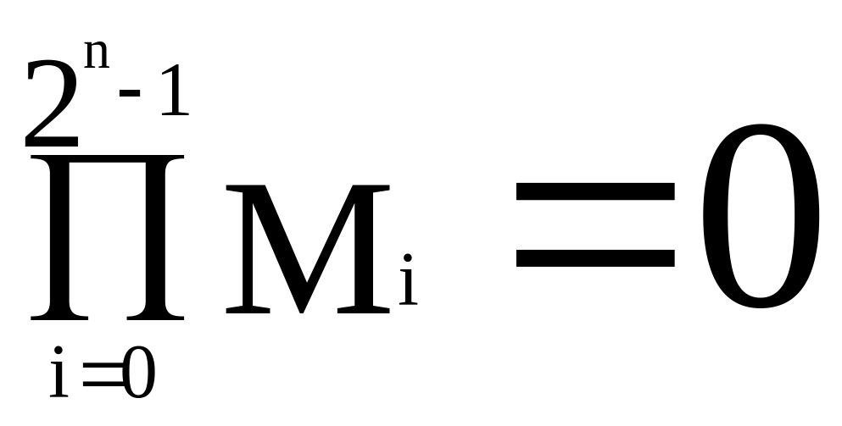
4、最大项的性质：
(1) 对于输入变量的任意一组取值组合，必有一个最大项而且仅有一个最大项的取值为0；
最大项不同，使其值为0的变量取值不同。
在n个变量构成的任意“或项”中，最大项是使其值为1的变量取值组合数最多的一种“或项”，因而将其称为最大项。
(2) 同一逻辑函数的所有最大项之积为0；

Slide 64
4、最大项的性质：
(3) 同一逻辑函数的任意两个最大项之和为1；
因为任何一种变量取值都不可能使两个不同最大项同时为0，故相“或”为1。
即 M _{i} + M _{j} = 1
(4) 只有一个变量不同的两个最大项称为相邻最大项。两个相邻最大项之积等于各相同变量之和。例如，Y=(A+B+C)(A+B′+C)=A+C。
n个变量构成的最大项有n个相邻最大项。
由若干最大项相乘构成的或与式称为标准或与式，也叫做最大项表达式。 。

Slide 65
最小项和最大项的关系
在同一问题中，下标相同的最小项和最大项互为反函数。或者说，相同变量构成的最小项m_{i}和最大项M_{i}之间存在互补关系。即
m_{i}′=M_{i} M_{i}′=m_{i}
例如，由3变量A、B、C构成的最小项m₃和最大项M₃之间有
m₃′ =(A′BC) ′= A+B′+C′= M₃
M₃′ = (A+B′+C′)′=A′BC=m₃

Slide 66
例如，对于三人表决问题，Y的标准与或式为
Y=A′BC+AB′C+ABC′+ABC=∑m(3, 5, 6, 7)
Y的反函数的标准与或式为
Y′=∑m(0, 1, 2, 4)=A′B′C′+A′B′C+A′BC′+AB′C′
两边同时取反得到Y的与或非式为
Y=(A′B′C′+A′B′C+A′BC′+AB′C′)′
再利用摩根定理变换得到标准或与式：
Y=(A+B+C)(A+B+C′)(A+B′+C)(A′+B+C)
=∏M(0, 1, 2, 4)

Slide 67
由最小项和最大项之间的关系可推导出标准与或式和标准或与式之间满足如下关系：
Y=∑m_{i}=∏M_{k} (k≠i)
结论：两种标准形式的编号恰好为互补关系。

Slide 68
标准或与式转换方法
1、真值表的方法
根据标准与或式和标准或与式之间的关系，可以总结出由真值表写出标准或与式的一般方法：
(1) 找出真值表中所有使Y=0的输入变量的取值组合；
(2) 每个取值组合对应一个最大项，其中取值为0的写为原变量，取值为1的写为反变量；
(3) 将这些最大项相乘，即得Y的标准或与式。

Slide 69
2、标准与或式和标准或与式之间的关系
要将任意一个与或形式的逻辑函数写成标准或与式，可先将其写成标准与或式，然后根据标准与或式和标准或与式之间的关系写出其标准或与式。
3、代数的方法
根据公式A+BC=(A+B)(A+C)将逻辑函数的与或式转换成或与式，然后利用公式AA′=0将每个或式中缺少的变量补齐，就可以得到函数的标准或与式。

Slide 70
【例2-12】将逻辑函数Y=A′B+AC写成标准或与式。
解：首先利用公式A+BC=(A+B)(A+C)将Y化成或与形式
Y=A′B+AC
=(A′B+A)(A′B+C)
=(A+B)(A′+C)(B+C)
然后利用公式AA′=0将每个或式中缺少的变量补齐，得到
Y=(A+B+CC′)(A′+BB′+C)(AA′+B+C)
=(A+B+C)(A+B+C′)(A′+B+C)(A′+B′+C)
=∏M(0, 1, 4, 6)

Slide 71
2.6 逻辑函数的化简
逻辑函数有多种形式，函数形式越简单，所需要的元器件数量越少，实现的成本越低，电路的可靠性越高。
最简与或式：
(1) 乘积项的数量最少；
(2) 每个乘积项中包含的因子最少。
逻辑函数的化简方法：
(1) 公式法
(2) 卡诺图法

Slide 72
2.6.1 公式法
公式法化简就是应用逻辑代数中的基本公式、常用公式以及应用最小项的性质等对逻辑函数进行化简。
【例2-13】用公式法化简下列逻辑函数
Y₁=AB′+ACD+A′B′+A′CD
Y₂=AB+ABC′+ABD+AB(C′+D′)
Y₃=AC+AB′+(B+C)′
Y₄=AB+A′C+B′C
解： Y₁=AB′+ACD+A′B′+A′CD
=(AB′+A′B′)+(ACD+A′CD)
=B′+CD
并项法
AB+AB‘=A

Slide 73
Y₂=AB+ABC′+ABD+AB(C′+D′)
吸收法
=AB(1+C′+D+(C′+D′))
A+AB=A
=AB
Y₃=AC+AB′+(B+C)′
消项公式
AB+A‘C+BC=AB+A'C
=AC+AB′+B′C′
=AC+B′C′
Y₄=AB+A′C+B′C
=AB+(A′+B′)C
消去法
=AB+(AB)′C
=AB+C
A+A‘B=A+B

Slide 74
配项法
由于A=A+A，有时需要在逻辑函数式中重复写入某一项，以方便与其它项合并。
【例2-14】化简逻辑函数Y=A′BC′+A′BC+ABC
解： Y=A′BC′+A′BC+ABC
=(A′BC′+A′BC)+(A′BC+ABC)
=A′B+BC
A+A=A
A=A+A
配项法

Slide 75
由于A+A′=1，有时需要在逻辑函数式中的某一项乘以(A+A′)，然后拆成两项分别与其他项合并。
【例2-15】化简逻辑函数Y=AB′+A′B+BC′+B′C
解：在第二项中扩充变量C，在第四项中扩充变量A，得
Y=AB′+A′B(C+C′)+BC′+(A+A′)B′C
=AB′+A′BC+A′BC′+BC′+AB′C+A′B′C
=(AB′+AB′C)+(A′BC+A′B′C)+(A′BC′+BC′)
A+A'=1
=AB′+A′C+BC′
1=A+A'
配项法

Slide 76
如果第一项中扩充变量C，在第三项中扩充变量A，得
Y=AB′(C+C′)+A′B+(A+A′)BC′+B′C
=AB′C+AB′C′+A′B+ABC′+A′BC′+B′C
=(AB′C+B′C)+(AB′C′+ABC′)+(A′B+A′BC′)
=B′C+AC′+A′B
同一逻辑函数的最简与或式可能不唯一！
化简复杂逻辑函数时，往往需要灵活、交替地综合运用多种化简方法，才能得到最后的化简结果。

Slide 77
实际应用中遇到的逻辑函数往往比较复杂，化简时应灵活使用所学的公式及规则，综合运用各种方法。
例 化简
Y=BC+D+D′(B′ +C ′)(AD+BC ′)
解
Y=BC+D+D′(B′ +C ′)(AD+BC ′)
=BC+D+(B′ +C ′)(AD+BC ′)
=BC+D+(BC)′(AD+BC ′)
=BC+D+AD+BC ′
=B+D

Slide 78
例 化简
Y=(A′(B+C ′))′ (A+ B′+C )(A′B′C ′)′
先去长非号
解
Y=(A′(B+C ′))′ (A+ B′+C )(A′B′C ′)′
=(A+(B+C ′)′) (A+ B′+C )(A+B+C)
=(A+B′C) (A+ B′+C )(A+B+C)
再去长非号
=(A+B′C) (A+C )
将A+C看成一个变量，再用乘法分配律展开
=A+B′CC
=A+B′C
用乘法分配律展开

Slide 79
例 化简
Y=AC+B′C+BD′+CD′+A(B+C ′)+ A′BCD′+ AB′DE′
解
Y=AC+B′C+BD′+CD′+A(B+C ′)+ A′BCD′+ AB′DE′
=AC+B′C+BD′+(CD′+ A′BCD′)+A(B′C)′ + AB′DE′
=AC+B′C+BD′+CD′+A(B′C)′ + AB′DE′
摩根定律
=AC+B′C+BD′+CD′+A + AB′DE′
消因子公式
=A+ B′C+BD′+CD′
=A+ B′C+BD′
消项公式

Slide 80
“或-与”表达式的化简
最简“或-与”表达式应满足两个条件：
(1) 或项的数量最少；
(2) 每个或项中包含的因子最少。
用公式化简法化简“或-与”表达式可直接运用公式中的“或-与”形式，并综合运用前面介绍“与-或”表达式化简时提出的各种方法进行化简。

Slide 81
例 化简
Y=(A+B)(B′+C)(A+C+D′)(A+C)
解
Y=(A+B)(B′+C)(A+C+D′)(A+C)
=(A+B)(B′+C )(A+C)
=(A+B)(B′+C)
此外，可以采用两次对偶法。具体如下：
第一步：对“或-与”表达式表示的函数Y求对偶，得到“与-或”表达式Y^{D}；
第二步：求出Y^{D}的最简“与-或”表达式；
第三步：对Y^{D}再次求对偶,即可得到Y的最简
“或-与”表达式。

Slide 82
归纳：
代数化简法的优点是：不受变量数目的约束；当对公式和规则十分熟练时，化简比较方便。
缺点是：没有一定的规律和步骤，技巧性很强，而且在很多情况下难以判断化简结果是否最简。

Slide 83
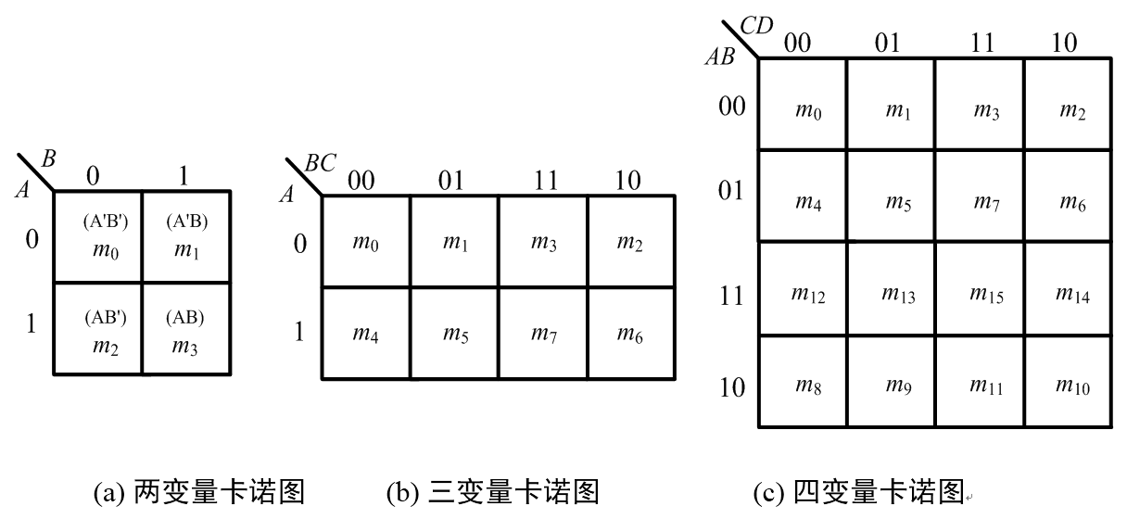
2.6.2 卡诺图法
卡诺图：美国工程师莫里斯·卡诺(Maurice Karnaugh)发明的能够直观地表示最小项之间相邻关系的方格图，每个格子代表一个最小项，且相邻格子代表的最小项相邻。

Slide 84
卡诺图法
卡诺图化简法具有简单、直观、容易掌握等优点，在逻辑设计中得到广泛应用。
卡诺图是一种平面方格图，每个小方格代表一个最小项，故又称为最小项方格图。
结构特点：
(1) n个变量的卡诺图由2^{n}个小方格构成；
(2) 几何图形上处在几何相邻、相对相邻、相重相邻位置的小方格所代表的最小项为相邻最小项。

Slide 85

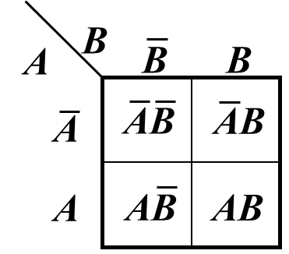
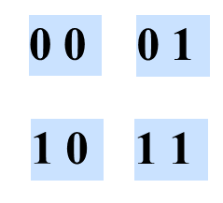
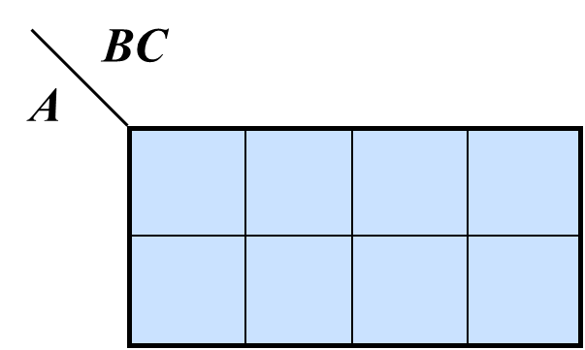
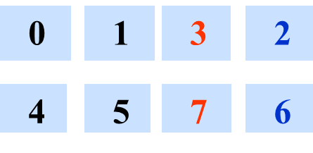
1、卡诺图的构成
变量取 0 的代以反变量
取 1 的代以原变量
二
变
量
卡
诺
图
B
B
0 1
0 1
A
A
m₀
m₁
0 0
0 1
0
1
0
1
0
1
m₂
m₃
2
3
以循环码排列以保证相邻性
CD
AB
00 01 11 10
三
变
量
卡
诺
图
00 01
11
10
四
变
量
卡
诺
图
00
01
11
10
0
1
3
2
000
m₀
m₁
m₃
m₂
0
1
001
4
5
7
6
m₄
m₅
m₇
m₆
12
13
15
14
8
9
11
10

Slide 86
处在“相重”位置的最小项相邻，如五变量卡诺图中的m₃，除了几何相邻的m₁，m₂，m₇和相对相邻的m₁₁外，还与m₁₉相邻。这种相邻称为重叠相邻。
F₄
DE
F₄
DE
BC
00
01
11
10
BC
00
01
11
10
00
m₀
m₁
m₃
m₂
00
m₁₆
m₁₇
m₁₉
m₁₈
01
m₄
m₅
m₇
m₆
01
m₂₀
m₂₁
m₂₃
m₂₂
11
m₁₂
m₁₃
m₁₅
m₁₄
11
m₂₈
m₂₉
m₃₁
m₃₀
10
m₈
m₉
m₁₁
m₁₀
10
m₂₄
m₂₅
m₂₇
m₂₆
A=0
A=1

Slide 87
2、逻辑函数的卡诺图表示法
试画出函数 Y(A,B,C,D) = ∑m (0,5,7,10,13,15) 的卡诺图
已知
标准
与- 或
式画
函数
卡诺
图
解： (1) 画出四变量卡诺图
(2) 填图
CD
00 01 11 10
逻辑式中的最小项 m₀、m₅、m₁₀、m₁₃、m₁₅ 对
应的方格填 1，其余不填或填 0 。
AB
00
01
11
10
1
0
1
3
2
4
1
1
5
7
6
12
1
1
13
15
14
8
9
11
1
10

Slide 88
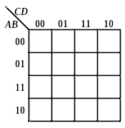
2. 逻辑函数的卡诺图表示法
已
知
一
般
表
达
式
画
函
数
卡
诺
图
将逻辑函数化成标准与或式。
【例】用卡诺图表示逻辑函数
Y=A′B′C′D+A′BD′+ACD+AB′
解： Y=A′B′C′D+A′B(C+C′)D′
+A(B+B′)CD+AB′(C+C′)(D+D′)
=A′B′C′D+A′BCD′+A′BC′D′+ABCD
+AB′CD+AB′CD′+AB′C′D+AB′C′D′
0
1
0
0
=m₁+m₄+m₆+m₈+m₉+m₁₀+m₁₁+m₁₅
1
0
0
1
=∑m(1, 4, 6, 8, 9, 10, 11, 15)
0
0
1
0
1
1
1
1

Slide 89
2、逻辑函数的卡诺图表示法
已
知
一
般
表
达
式
画
函
数
卡
诺
图
[例] 已知 Y=A′D+AB+BC′D ,试画出 Y 的卡诺图。
解：
(1) 作四变量卡诺图
(2) 根据与 - 或式填图
找出各与项所对应的最小项方格填 1，其余不填。
CD
AB
00 01 11 10
A′D对应最小项为同时满足 A = 0，D = 1的方格。
00
01
11
10
1
1
1
1
1
BC′D 对应最小项为同时满足 B = 1，C = 0，D = 1的方格
1
1
1
1
1
AB 对应最小项为同时满足 A = 1，
B = 1 的方格。

Slide 90
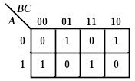
【例2-16】已知逻辑函数Y的卡诺图如下图所示，试写出该函数的逻辑式。
解：Y=A′B′C+A′BC′+AB′C′+ABC

Slide 91
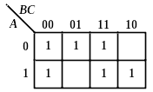
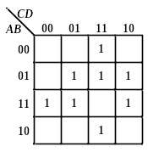
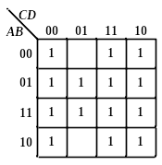
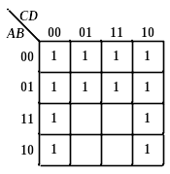
3. 用卡诺图化简逻辑函数
用卡诺图化简逻辑函数的基本原理：两个相邻最小项之和可以合并成一项并消去不同的因子。
BC
BD
A′

Slide 92
性质：可以从图形上直观地找出相邻最小项合并。合并的理论依据是并项公式：
A∙B+A∙B′=A
用卡诺图化简逻辑函数的基本原理：把卡诺图上表征相邻最小项的相邻小方格“圈”在一起进行合并，达到用一个简单“与”项代替若干最小项的目的。

Slide 93
4、用卡诺图化简逻辑函数的一般规则：如果有2^{n}（n为正整数）个最小项相邻并排列成一个矩形，则它们可以合并成一项，并消去n对因子。
用卡诺图化简逻辑函数的步骤：
(1) 先将逻辑函数式展开为标准与或式；
(2) 画出表示该逻辑函数的卡诺图；
(3) 观察可以合并的最小项，寻找最简化简方法。画圈的原则是：
① 圈数越少越好（乘积项越少）；
② 圈越大越好（乘积项的因子越少）；
③ 圈应覆盖所有的1（单独的1也要圈）；
④ 1可以重复圈，但每个圈必须包含至少一个独有的1；

Slide 94
[例] 用卡诺图化简逻辑函数
Y(A,B,C,D)=∑m (0,2,4,5,6,7,9,15)
解：(1)画变量卡诺图
(2)填卡诺图
CD
(3)画包围圈
AB
00 01 11 10
(4)将各图分别化简
1
m₂
00
01
11
10
d
m₀
1
圈 4 个可消去 2 个变量，化简为 2 个相同变量相与。
m₄
1
m₆
1
1
m₇
1
m₅
c
Y_{d} = A′D ′
b
圈 2 个可消去 1 个变量，化简为 3 个相同变量相与。
m₁₅
1
Y_{c} = A′B
m₉
1
a
Y_{b} = BCD
孤立项 Y_{a}=AB′C ′D
(5)将各图化简结果逻辑加，得最简与 - 或式
Y=AB′C′D+ BCD+ A′B + A′D ′

Slide 95
【例2-17】用卡诺图化简逻辑函数
Y=A′B′C′D+A′BD′+ACD+AB′。
解：逻辑函数Y的卡诺图如下图所示。
1
1
1
1
1
1
1
1
化简方法如上图所示，因此最简与或式为
Y=B′C′D+A′BD′+ACD+AB′

Slide 96
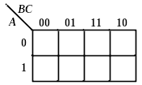
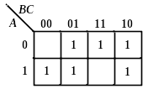
【例2-18】用卡诺图化简例2-15的逻辑函数
Y=AB′+A′B+BC′+B′C
解：画出Y的卡诺图如下图(a)所示。
1
1
1
1
1
1
(a)
(b)
按图(a)的化简法可得其最简与或式为
Y=AB′+A′C+BC′
按图(b)的化简法可得其最简与或式为
Y=B′C+AC′+A′B

Slide 97
【例2-19】用卡诺图化简逻辑函数
Y(A, B, C, D)=∑m(0, 1, 2, 5, 8, 9, 10, 12, 14)
解：画出Y的卡诺图如下图所示。
按右图的化简法可得其最简与或式为
1
1
1
Y=AD′+B′C′+B′D′+A′C′D
1
卡诺图最适合化简三变量和四变量逻辑函数!
1
1
1
1
1

Slide 98
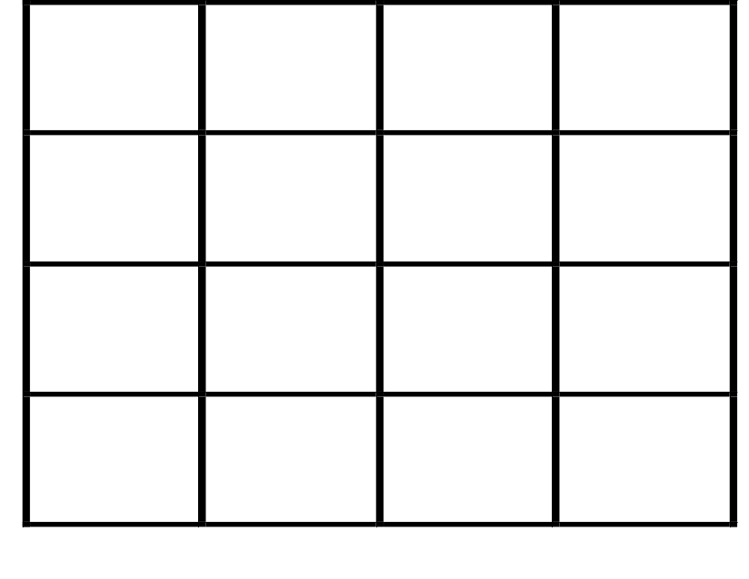
例：化简
CD
AB
00
01
11
10
00
1
01
1
1
1
多余
11
1
1
1
10
1
Y=A′BC′+AC′D+ABC+A′CD

Slide 99
用卡诺图化简总的原则：
(1) 在覆盖函数中所有最小项的前提下，卡诺圈的个数应达到最少； （表达式中的与项最少）
(2) 在满足合并规律的前题下卡诺圈应达到最大；（与项中的变量最少）
(3) 根据合并的需要，每个最小项可以被多个卡诺圈包围。

Slide 100
归纳：
卡诺图化简逻辑函数具有方便、直观、容易掌握等优点。但受到变量个数的约束，当变量个数大于6时，画图以及对图形的识别都变得相当复杂。

Slide 101
2.7 无关项及其应用
对一个逻辑函数，如果每一组输入变量的取值组合，逻辑函数都有一个确定的值对应，这类问题称为完全确定的逻辑问题。
在某些实际问题中，常常由于输入变量之间存在的相互制约或问题的某种特殊限定等，使得逻辑函数与输入变量的某些取值组合无关，通常把这类问题称为包含无关条件的逻辑问题；描述这类问题的逻辑函数称为包含无关条件的逻辑函数。

Slide 102
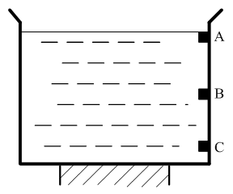
2.7 无关项及其应用
1. 产生的背景
n个逻辑变量共有2^{n}种取值组合，但对于一些具体的实际问题，有些取值组合并没有实际意义。
根据物理知识可知,水位只有以下4种可能性：
(1) 水位高于A点
ABC=000
(2) 水位在A、B之间
ABC=100
(3) 水位在B、C之间
ABC=110
(4) 水位在C点以下
ABC=111
其余4种取值001、 010、011、101没有实际意义。

Slide 103
2.7 无关项及其应用
2. 约束项
在这种情况下，称变量A、B、C为一组具有约束的变量，不能取的这4种取值组合所对应的最小项称为该逻辑问题的约束项。
所以
A′B′C+A′BC′+A′BC+AB′C=0
为该逻辑问题的约束条件
（或约束方程）。

Slide 104

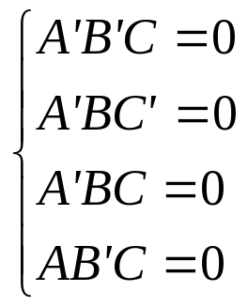
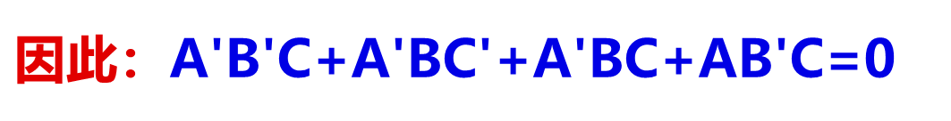
2.7 无关项及其应用
2. 约束项
001
A‘B’C
在ABC正常取值的情况下，
约束项的值恒为0。
010
A‘BC‘
011
A‘BC
101
AB’C
为该逻辑问题的约束条件或约束方程。

Slide 105
由于在正常取值的情况下，约束项的值恒为0，所以将约束项写入函数表达式或者不写入，对逻辑函数并没有影响。但是，用卡诺图表示逻辑函数时则有差异，写入约束项时应在对应的格子中填1，不写入时填0。也就是说，在卡诺图中约束项对应的格子中填入1或者0都可以，一般填入“×”表示既可以取1也可以取0。

Slide 106
3. 任意项
有时还会遇到另外一些实际问题，在变量的某些取值下定义函数值为“1”或者为“0”并不影响电路的逻辑功能，那么这些取值所对应的最小项称为该逻辑问题的任意项。
4. 无关项
约束项和任意项统称为无关项(don‘t care term)，用d表示。在卡诺图中无关项对应的格子中一般填入“×”表示既可以取1也可以取0。
5. 应用
化简具有无关项的逻辑函数时，如果能合理利用这些无关项，一般都可得到更加简单的化简结果。

Slide 107
【例2-20】设计一个8421码四舍五入电路，要求电路尽量简单。
解：将8421码的4位数分别用逻辑变量A、B、C、D表示，四舍五入的结果用Y表示，并且规定Y=1表示入，Y=0表示舍。
A | B | C | D | Y | A | B | C | D | Y
0 | 0 | 0 | 0 | 0 | 1 | 0 | 0 | 0 | 1
0 | 0 | 0 | 1 | 0 | 1 | 0 | 0 | 1 | 1
0 | 0 | 1 | 0 | 0 | 1 | 0 | 1 | 0 | ×
0 | 0 | 1 | 1 | 0 | 1 | 0 | 1 | 1 | ×
0 | 1 | 0 | 0 | 0 | 1 | 1 | 0 | 0 | ×
0 | 1 | 0 | 1 | 1 | 1 | 1 | 0 | 1 | ×
0 | 1 | 1 | 0 | 1 | 1 | 1 | 1 | 0 | ×
0 | 1 | 1 | 1 | 1 | 1 | 1 | 1 | 1 | ×

Slide 108
由于8421码不会取1010、1011、...、1111六种取值，所以在这六种取值下，规定Y为1或为0均可，并不影响电路的功能。因此，这六种取值对应的最小项称为该逻辑问题的任意项。
由真值表画出逻辑函数的卡诺图如右图所示。
最简的化简方法如右图所示，因此最简与或式为
1
1
1
×
×
×
×
Y=A+BC+BD
1
1
×
×

Slide 109
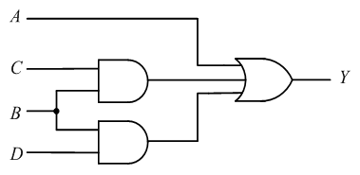
按上述逻辑式即可画出实现8421码四舍五入功能的逻辑电路，如下图所示。
化简具有无关项的逻辑函数时，究竟把卡诺图中的×作为1还是作为0（即是否把×圈中），应以得到的相邻最小项矩形组合最大、而且矩形组合数目最少为原则。

Slide 110
【例2-21】用卡诺图化简具有约束项的逻辑函数
Y(A, B, C, D)=∑m(2,4,6,7,12,15)+∑d(0,1,3,8,9,11)
解：画出Y的卡诺图如下图所示。
按右图的化简法可得其最简与或式为
Y=C′D′+CD+A′C
×
×
×
1
或
Y=C′D′+CD+A′D′
1
1
1
1
1
不考虑约束条件时：
Y=BC′D′+BCD+A′CD′
×
×
×

Slide 111
习 题
2.2 (1)、(3)、(5)、(7)、(9)
2.4 (1)、(3)
2.5 (1)、(3)
2.6 (1)、(3)、(5)、(7)
2.8
2.10
2.13
2.14
2.16

Slide 112

感谢观看
心有多大,舞台就有多大。

